Slide 1

Спецоценка. Как выбрать экспертов
и организовать процедуру в 2025 году
Ольга Гревцева,
руководитель направления обучения Актион Охрана труда

Slide 2
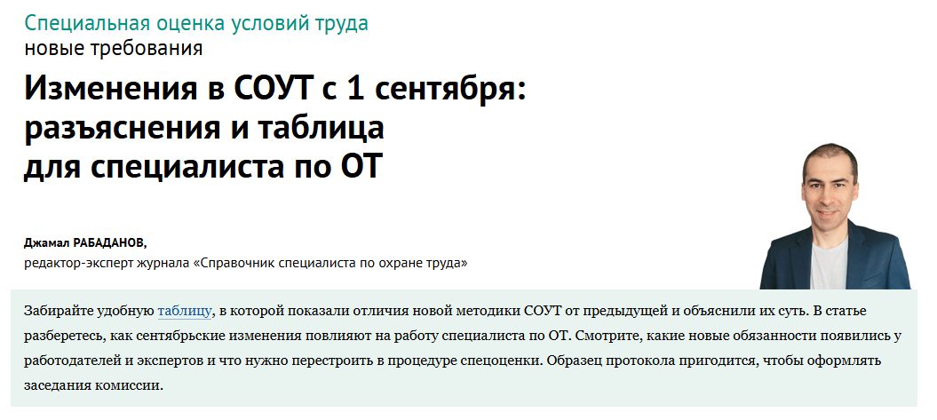
Спецоценка. Как выбрать экспертов и организовать процедуру в 2025 году
Какую статью изучить
в Справочнике специалиста по охране труда

Slide 3
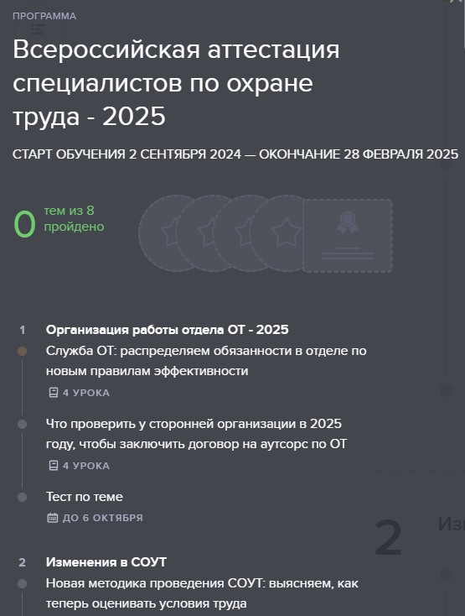
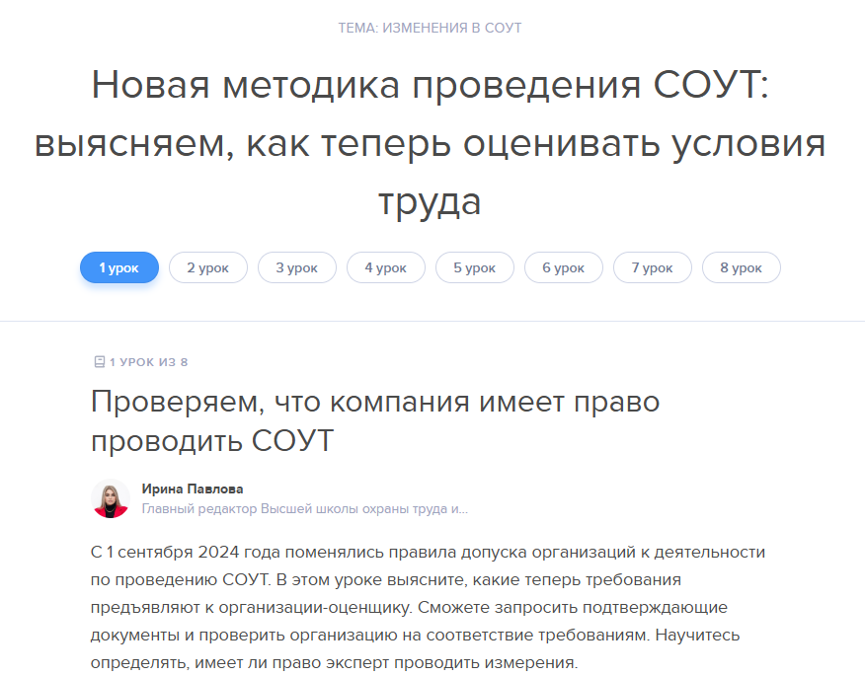
Спецоценка. Как выбрать экспертов и организовать процедуру в 2025 году
Какой урок изучить в Высшей школе Охраны труда

Slide 4
Спецоценка. Как выбрать экспертов и организовать процедуру в 2025 году
Пять требований к экспертной организации
Организация есть в реестре организаций, которые проводят спецоценку, и ее деятельность не приостановлена. Проверьте организацию в реестре на сайте Минтруда
В уставных документах организации указано проведение спецоценки в качестве вида деятельности
В организации работают по трудовому договору не менее пяти экспертов с сертификатом на право проведения СОУТ. Как минимум один эксперт имеет высшее образование по специальности «общая гигиена», «гигиена труда», «санитарно-гигиенические лабораторные исследования»

Slide 5
Спецоценка. Как выбрать экспертов и организовать процедуру в 2025 году
Пять требований к экспертной организации
Сертификаты экспертов размещены в реестре на сайте Минтруда. Сертификаты не выдают на бумаге, а автоматически формируют в электронном виде. Оформленные до 1 марта 2022 года бумажные сертификаты используют в пределах своего срока. Сертификаты экспертов действуют пять лет со дня внесения в реестр
В организации есть аккредитованная испытательная лаборатория в виде структурного подразделения с областью аккредитации «проведение исследований и измерений вредных и опасных факторов производственной среды и трудового процесса»

Slide 6
Спецоценка. Как выбрать экспертов и организовать процедуру в 2025 году
Требования о независимости
Организация должна быть независимой по отношению к работодателю, для этого в организации, которая проводит СОУТ, не должно быть:
должностных лиц инспекции труда
должностных лиц или руководителей, которые являются учредителями или ответственными за СОУТ в оцениваемой организации
руководителей и должностных лиц в близком родстве с учредителями или ответственными за СОУТ в организации
общих учредителей с оцениваемой организацией. Сама организация также не должна быть учредителем этой организации
экспертов, которые являются учредителями оцениваемой организации, ее руководителями или ответственными за СОУТ
экспертов в близком родстве с учредителями, руководителями или ответственными за СОУТ в оцениваемой организации

Slide 7
Спецоценка. Как выбрать экспертов и организовать процедуру в 2025 году
Какие документы оформить, чтобы организовать СОУТ
Вы можете составить локальный нормативный акт, в котором опишите работу комиссии, например Положение о комиссии по проведению спецоценки.
Состав и порядок деятельности комиссии утверждают приказом работодателя. Количество членов комиссии должно быть нечетным. Эксперты организации, которая проводит СОУТ, в комиссию не входят.
Включите в состав комиссии специалиста по охране труда и представителей профсоюза, если он есть в организации. Возглавляет комиссию работодатель или его представитель с правом подписи. Пропишите обязанности комиссии. Также назначьте ответственного работника, который будет взаимодействовать с организацией по проведению СОУТ.

Slide 8
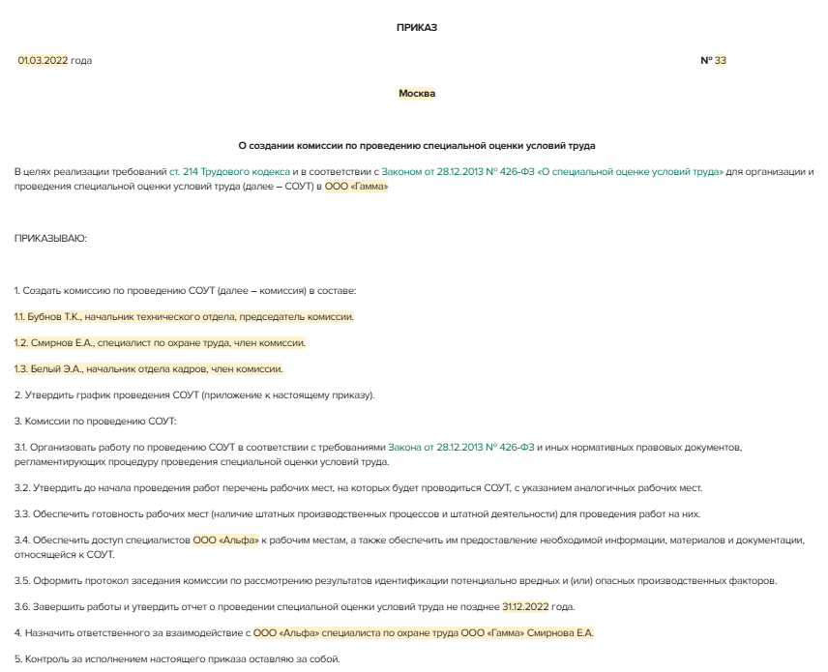
Спецоценка. Как выбрать экспертов и организовать процедуру в 2025 году
Образец приказа
о создании комиссии

Slide 9
Спецоценка. Как выбрать экспертов и организовать процедуру в 2025 году
Какие функции у комиссии
Комиссия по проведению спецоценки выполняет функции:
определяет перечень рабочих мест, на которых будет проведена СОУТ
взаимодействует с организацией СОУТ и работниками, у которых будут проводить СОУТ
принимает решение по замерам и по снижению или повышению классов условий труда
согласовывает и утверждает отчет СОУТ
В комиссию включите руководителей структурных подразделений, представителей отдела кадров и специалиста по охране труда. Руководители предоставят информацию по оборудованию и материалам, а также помогут взаимодействовать с работниками. Отдел кадров даст информацию по штатному расписанию и СНИЛС, которые вписывают в карты СОУТ.

Slide 10
Спецоценка. Как выбрать экспертов и организовать процедуру в 2025 году
Что делать, если нужно изменить состав комиссии
Изменить состав комиссии по проведению спецоценки можно до того, как утвердите отчет по проведению СОУТ. Для этого приказ утверждается работодателем. Измените состав в том случае, если работник уволился или находится на длительном больничном. Уведомьте организацию СОУТ о новом составе комиссии.

Slide 11
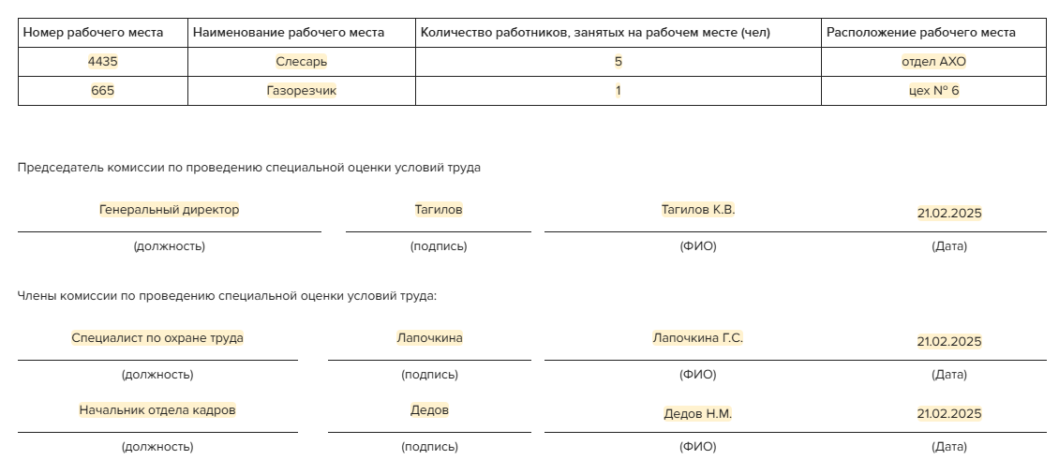
Спецоценка. Как выбрать экспертов и организовать процедуру в 2025 году
Перечень рабочих мест. Как выглядит

Slide 12
Спецоценка. Как выбрать экспертов и организовать процедуру в 2025 году
Перечень рабочих мест. Как оформить
В перечне еще указывают аналогичные рабочие места. Работодатель может сэкономить и провести измерения только на 20 процентах мест, которые признали аналогичными.
Чтобы признать рабочие места аналогичными, они должны соответствовать следующим требованиям (п. 6 ст. 9 Закона № 426-ФЗ):
располагаются в одном или нескольких однотипных производственных помещениях
оборудованы однотипными системами вентиляции, кондиционирования воздуха, отопления и освещения
на них работают люди одинаковой профессии, должности, специальности
на них ведутся однотипные технологические процессы и выполняются одинаковые трудовые функции в таком же режиме работы
на них используют одинаковые инструменты, приспособления, оборудование, материалы, сырье и СИЗ

Slide 13
Спецоценка. Как выбрать экспертов и организовать процедуру в 2025 году
Перечень рабочих мест. Как оформить
Если выявлены аналогичные рабочие места, измерения достаточно провести в отношении 20 процентов от их общего числа, но не меньше двух. Затем результаты распространите на все аналогичные рабочие места.
На аналогичные рабочие места заполняют одну карту спецоценки и разрабатывают единый перечень мероприятий по улучшению условий и охраны труда сотрудников.
Если в ходе проведения спецоценки выявят хотя бы одно рабочее место, которое не соответствует признакам аналогичности, из числа рабочих мест, ранее признанных аналогичными, то спецоценку проводят на всех рабочих местах, признанных ранее аналогичными. Об этом говорится в статье 16 Закона № 426-ФЗ.

Slide 14
Спецоценка. Как выбрать экспертов и организовать процедуру в 2025 году
Как подготовить график проведения СОУТ
В графике проведения спецоценки укажите ее сроки и этапы. Сроки проведения СОУТ не установлены. Они зависят от количества рабочих мест в организации и трудовых функций работников.
График можно составить отдельным приказом, включить в текст приказа о СОУТ или оформить в качестве приложения к нему.
Ознакомьте членов комиссии по проведению СОУТ с графиком под подпись.

Slide 15
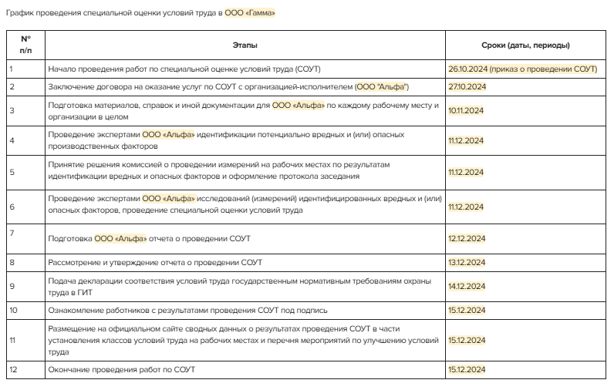
Спецоценка. Как выбрать экспертов и организовать процедуру в 2025 году
Образец графика СОУТ

Slide 16
СПАСИБО ЗА ВНИМАНИЕ!

